Slide 1
Intro UX/UI 용어 UX/UI 트랜드 MVP UX 리서치 프로세스 Affinity Mapping Persona 데이터 모델링_User Journey 브레인 스토밍 Feature 우선순위 세우기 서비스 컨셉 서비스 기획_User Story 서비스 기획_User Scenario 서비스 기획_스토리보드 서비스 기획_User Flow 서비스 기획_IA정보구조
UX/UI 디자인 리서치 및 서비스 기획

Slide 2
Intro

Slide 3
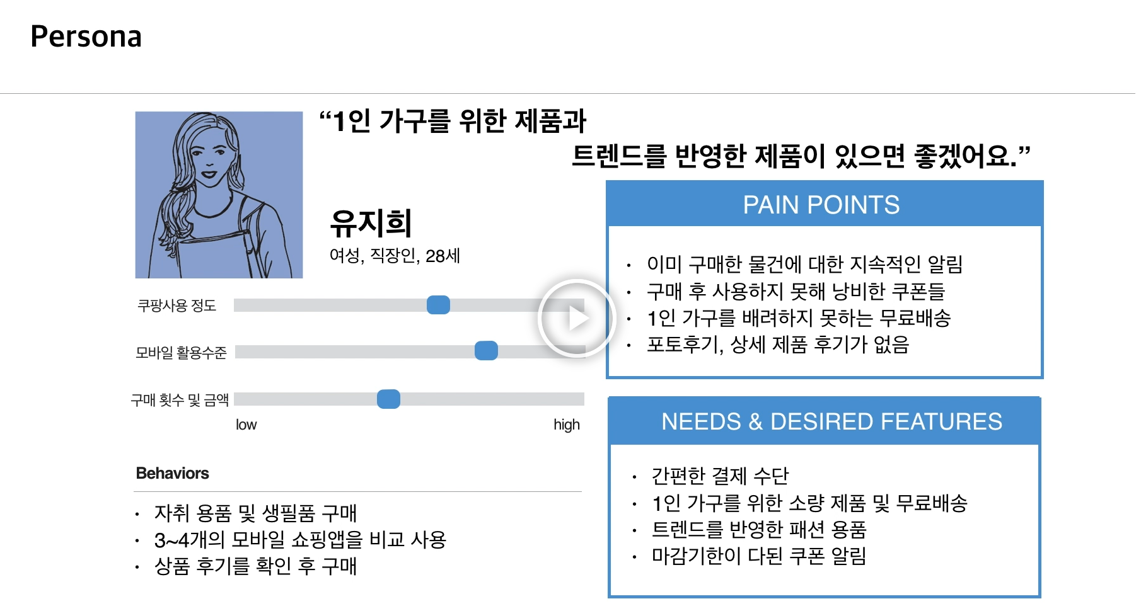

Slide 4
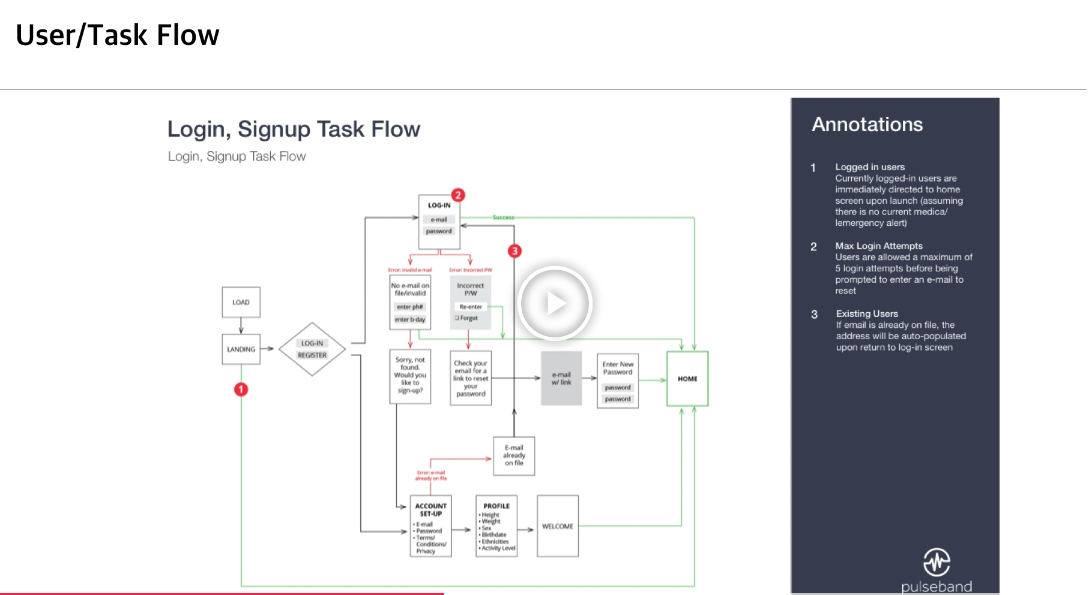

Slide 5
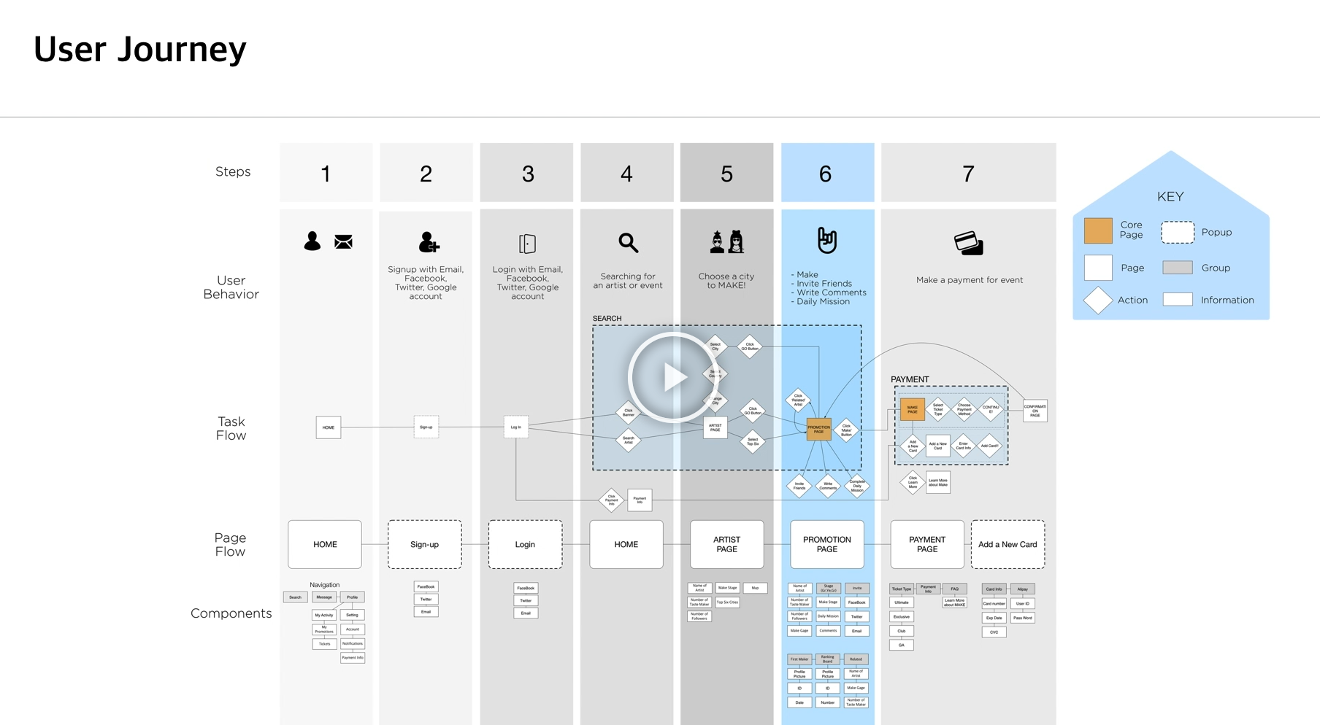

Slide 6
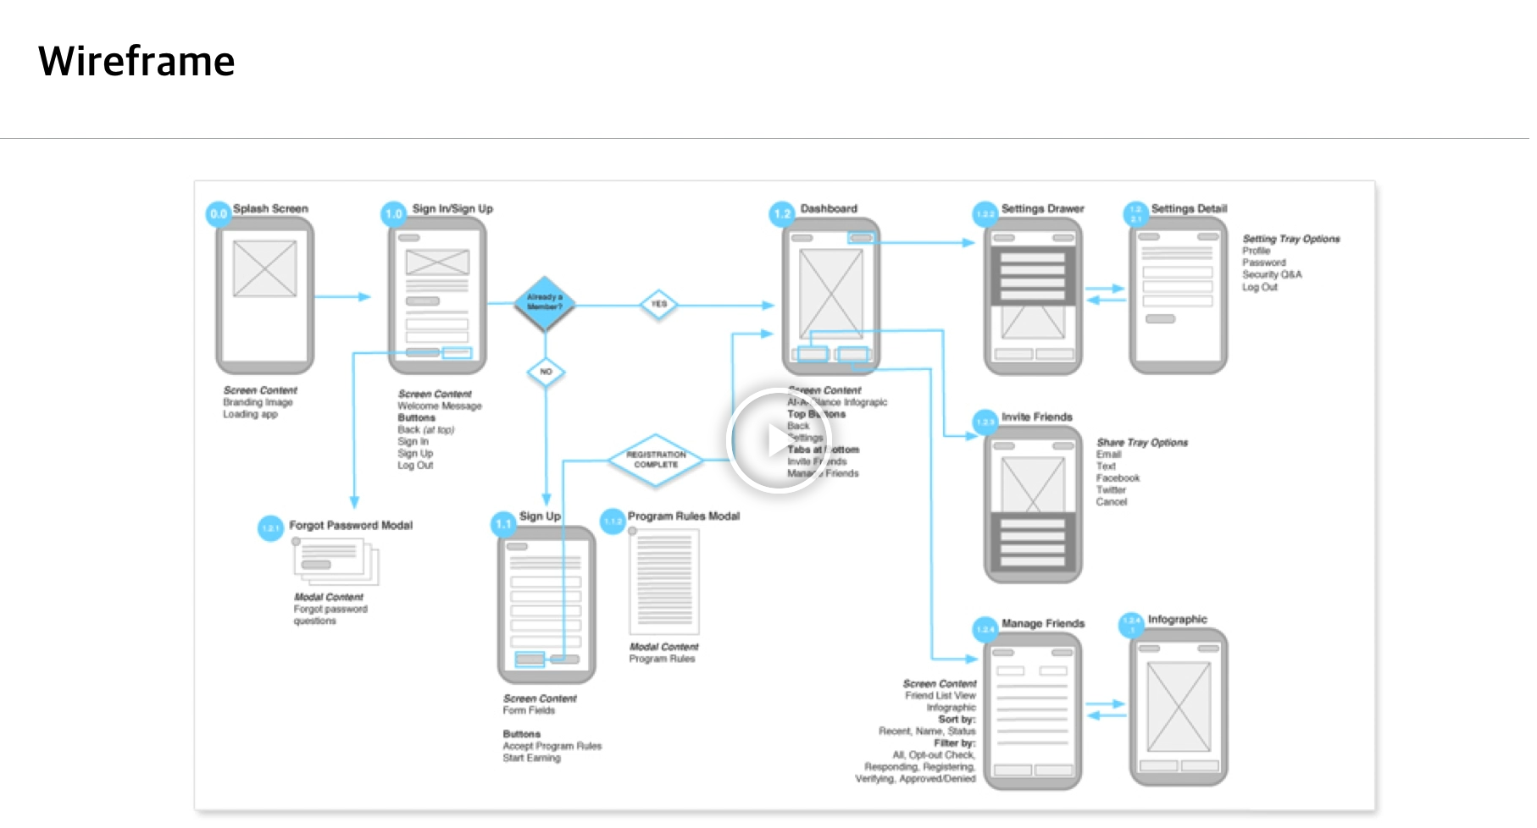

Slide 7
02. UX overview 및 실무 프로세스 01.실무에 필요한 UX, UI용어

Slide 8
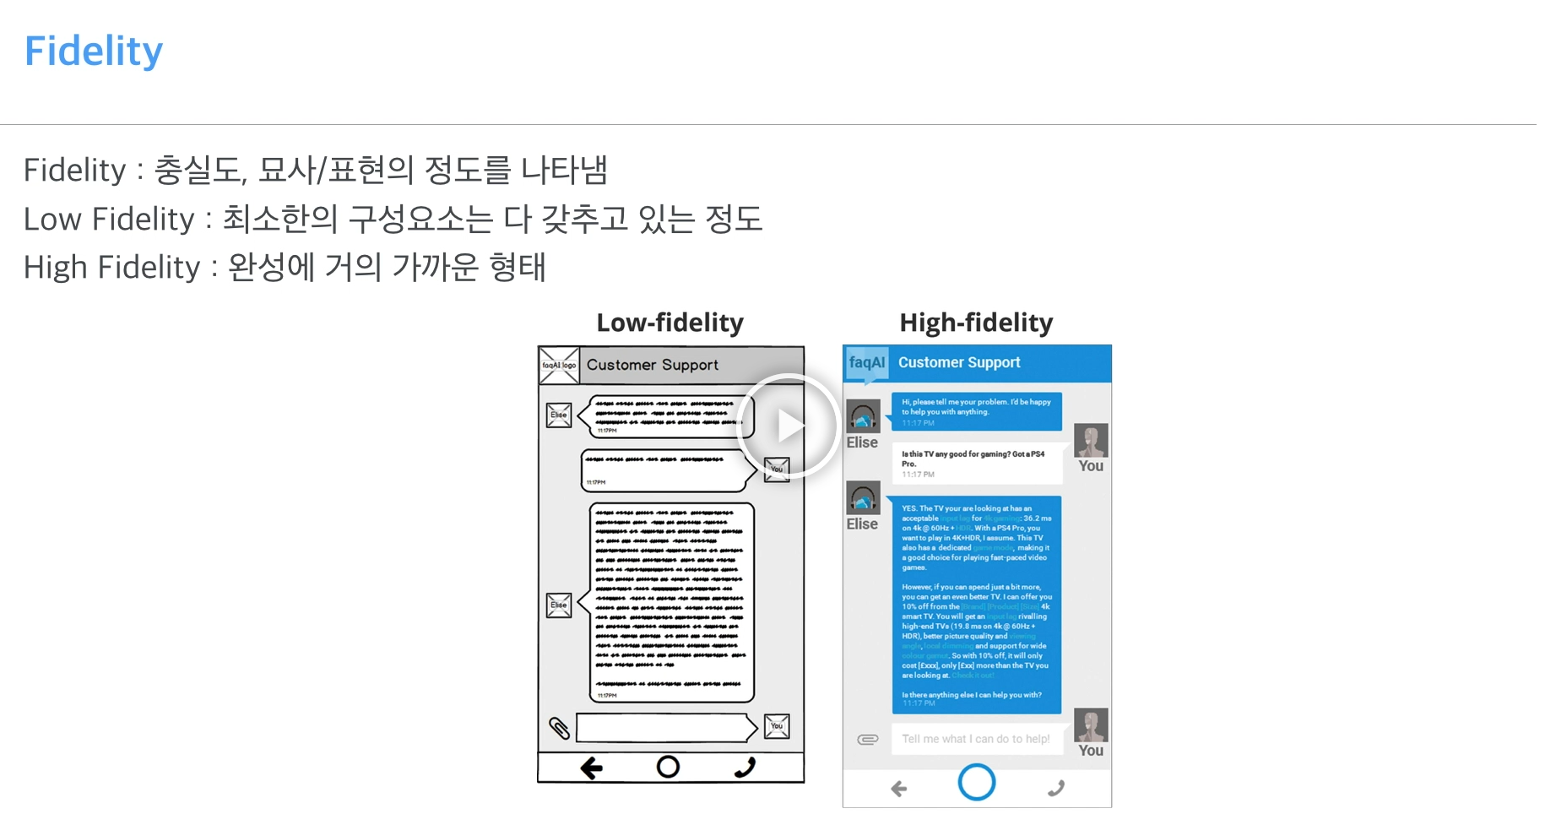

Slide 9
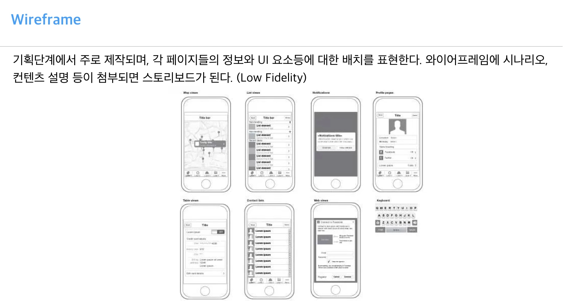

Slide 10
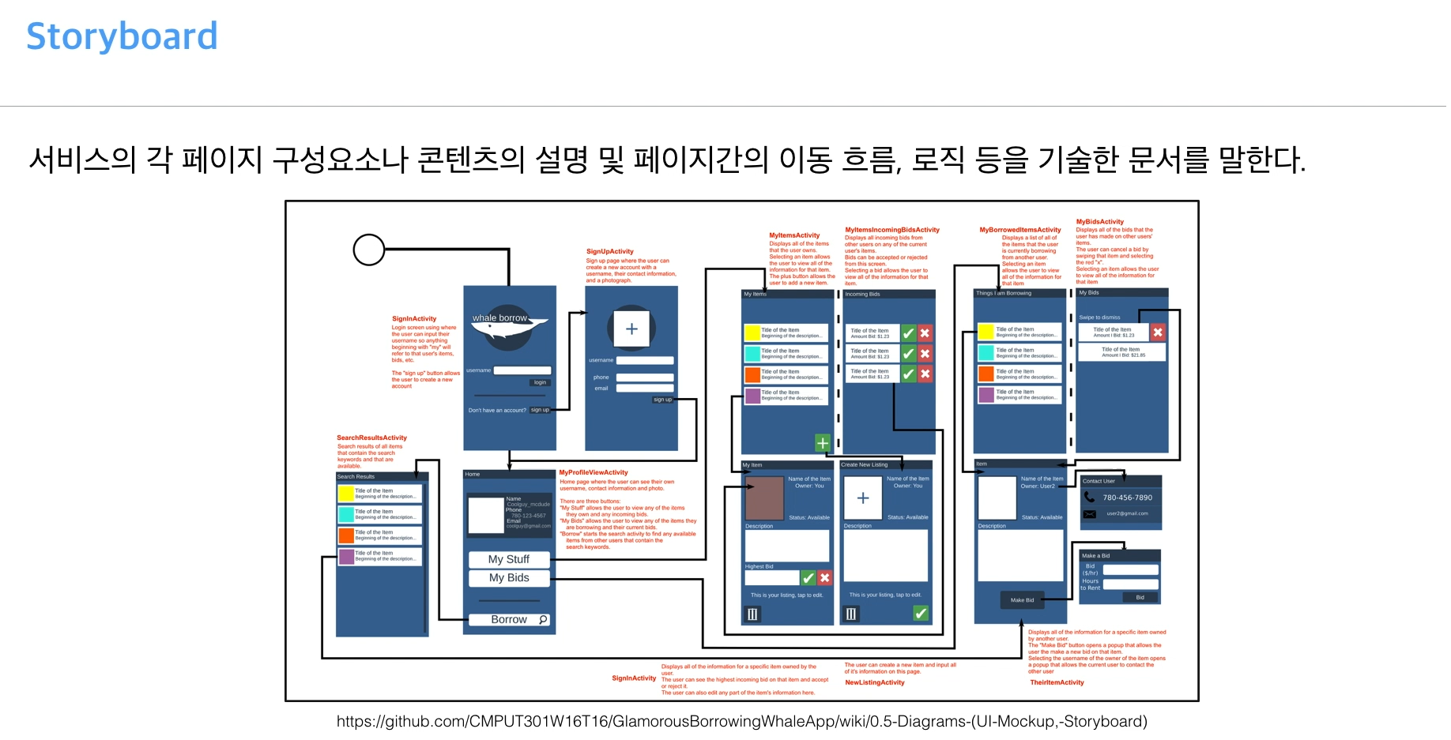

Slide 11
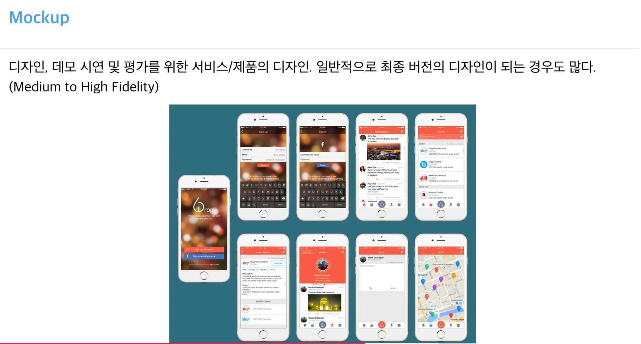

Slide 12
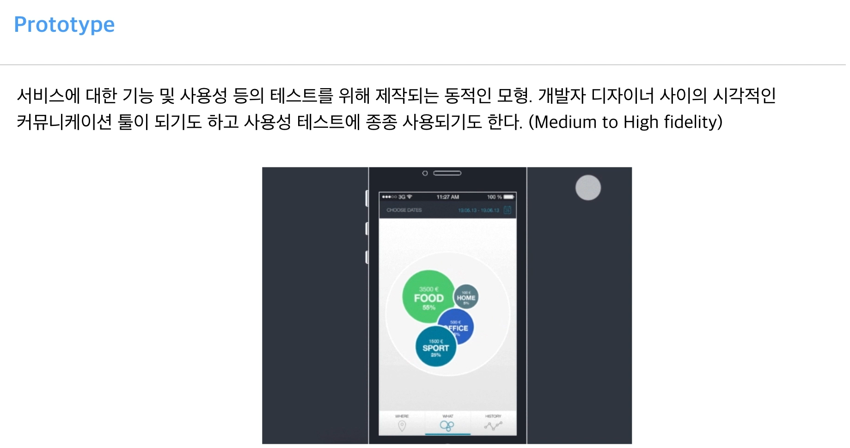

Slide 13
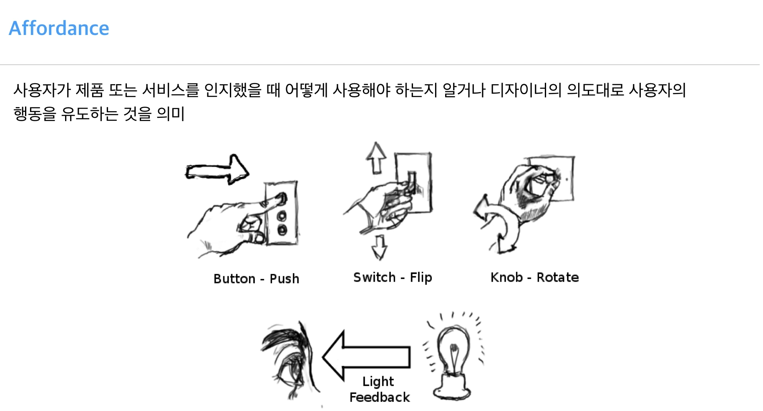

Slide 14
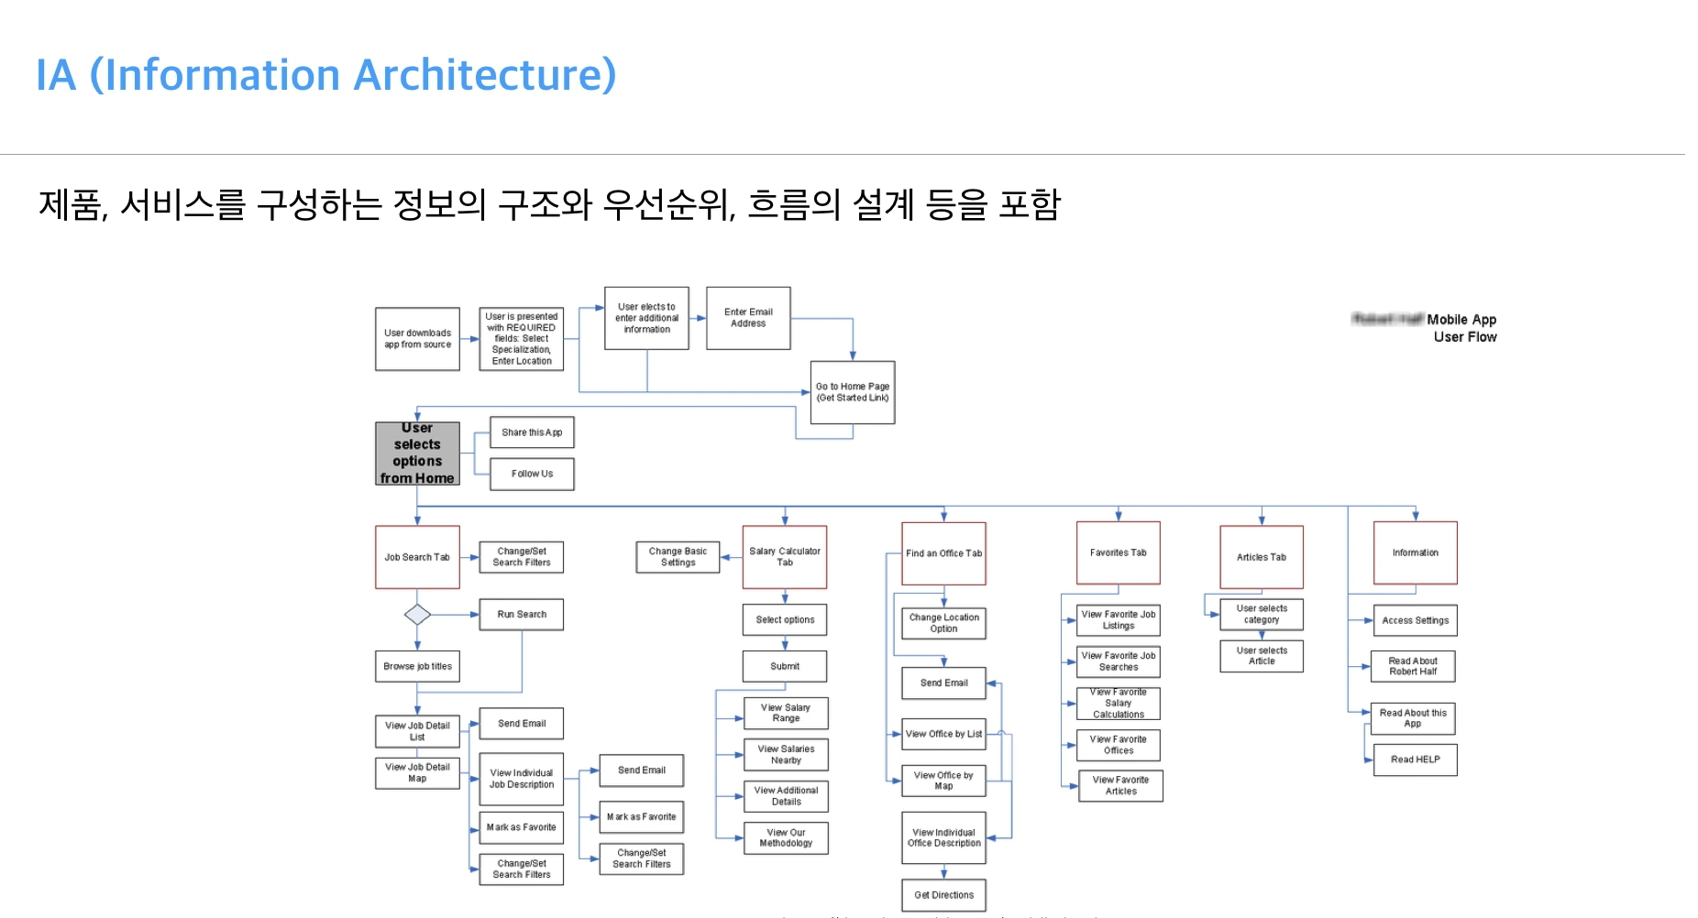

Slide 15
03. 모바일 UX/UI 트랜드

Slide 16
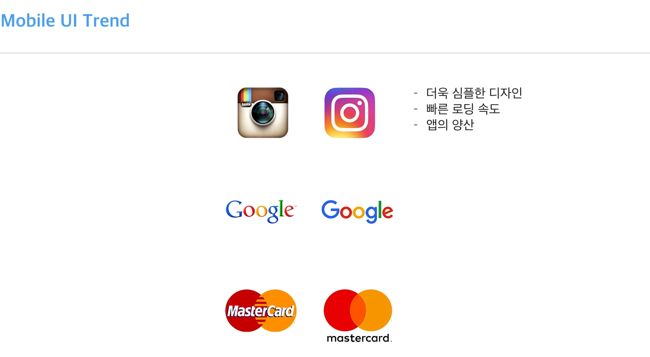

Slide 17
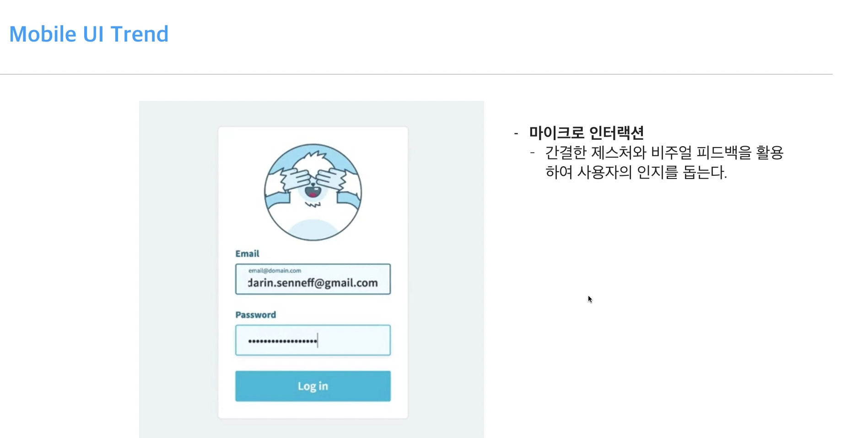

Slide 18
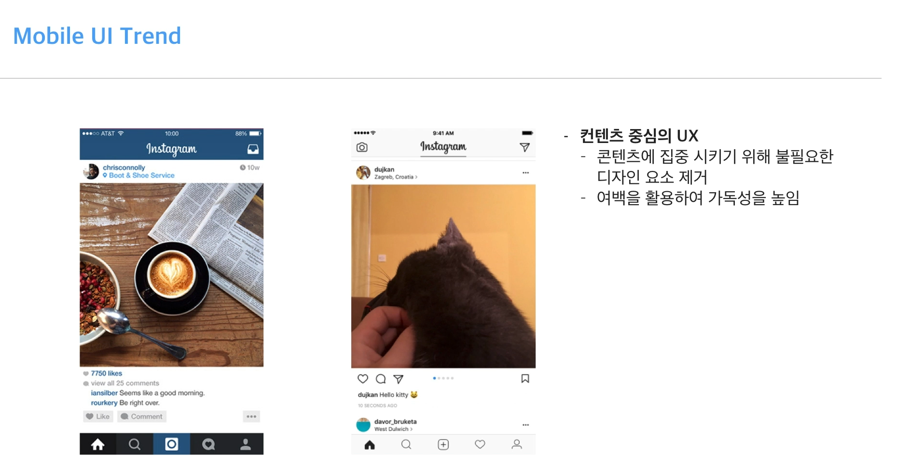

Slide 19
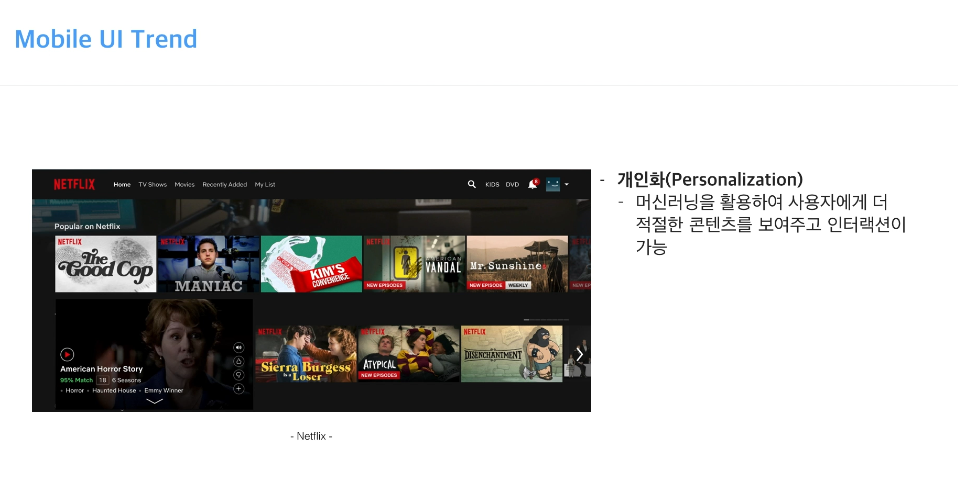

Slide 20
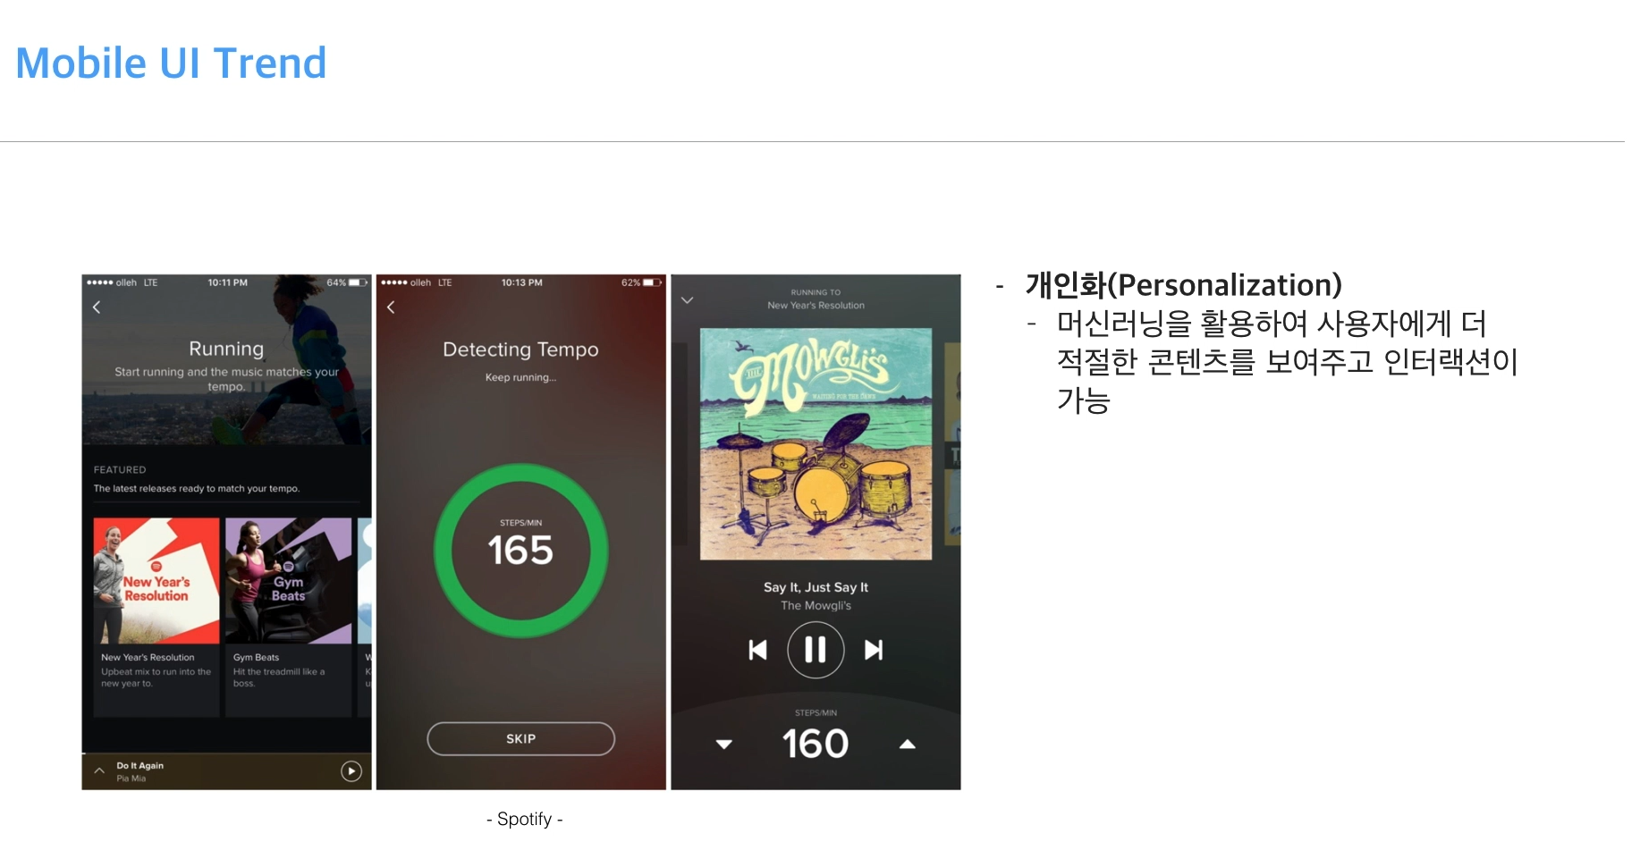

Slide 21
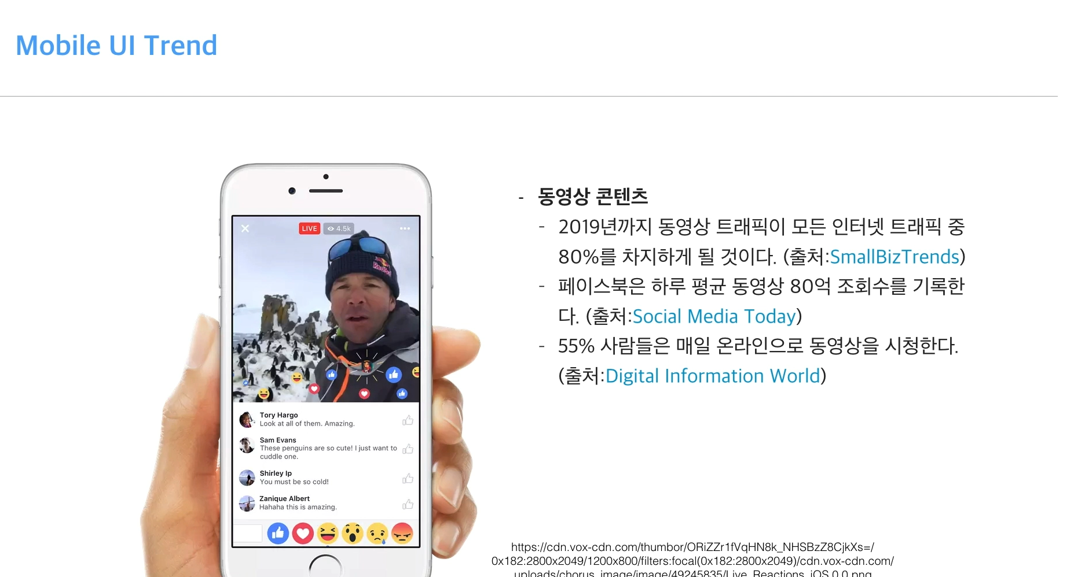

Slide 22
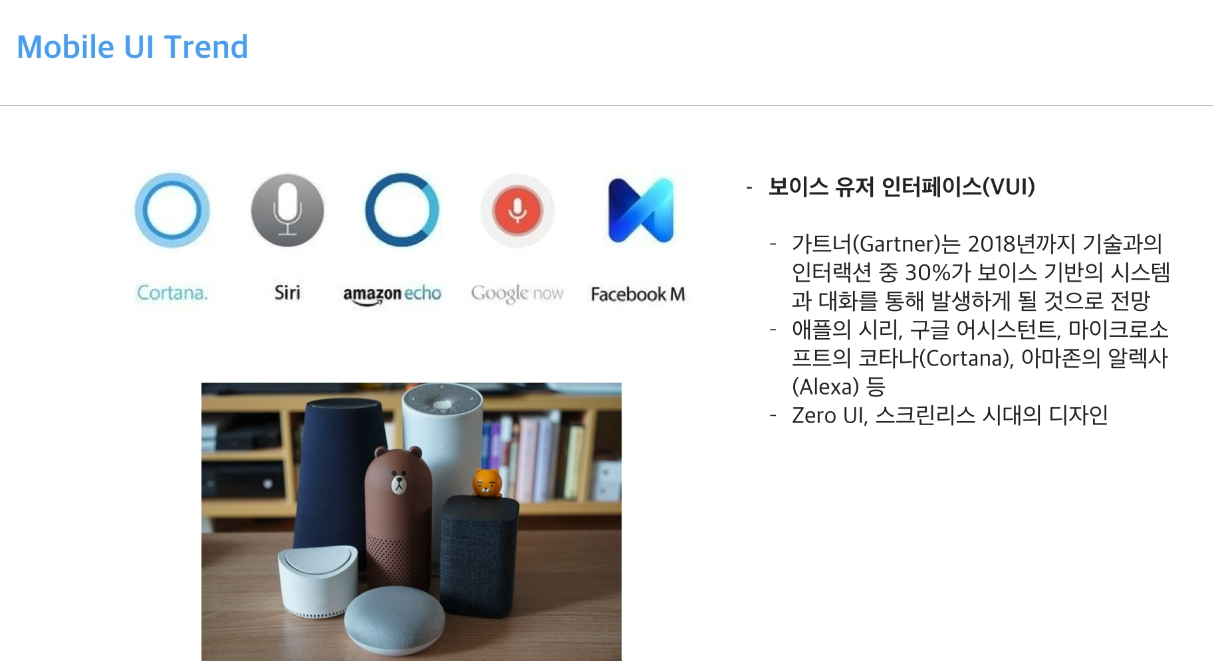

Slide 23
MVP

Slide 24
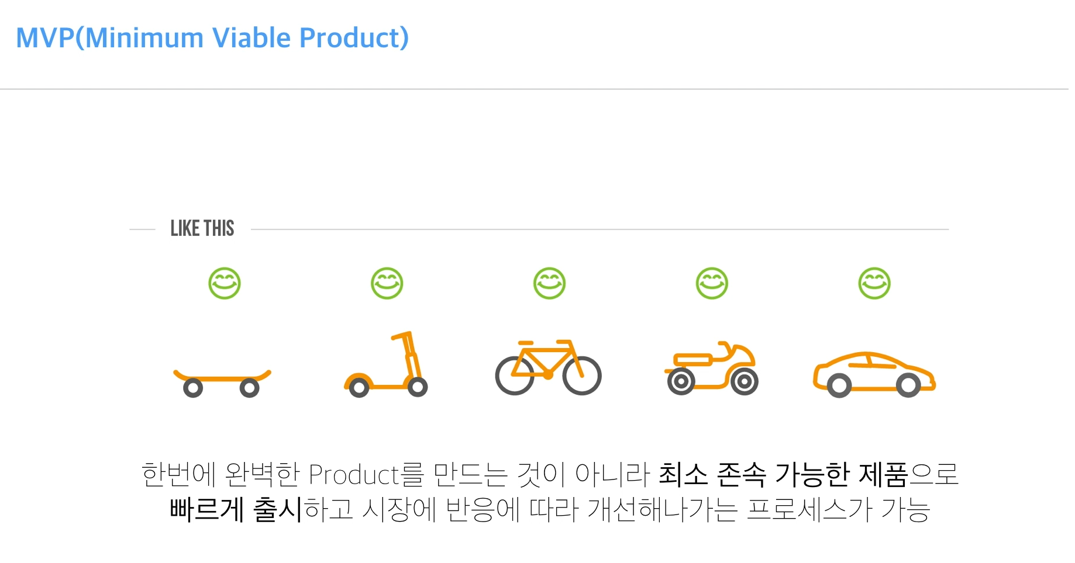

Slide 25
UX 리서치 프로세스

Slide 26
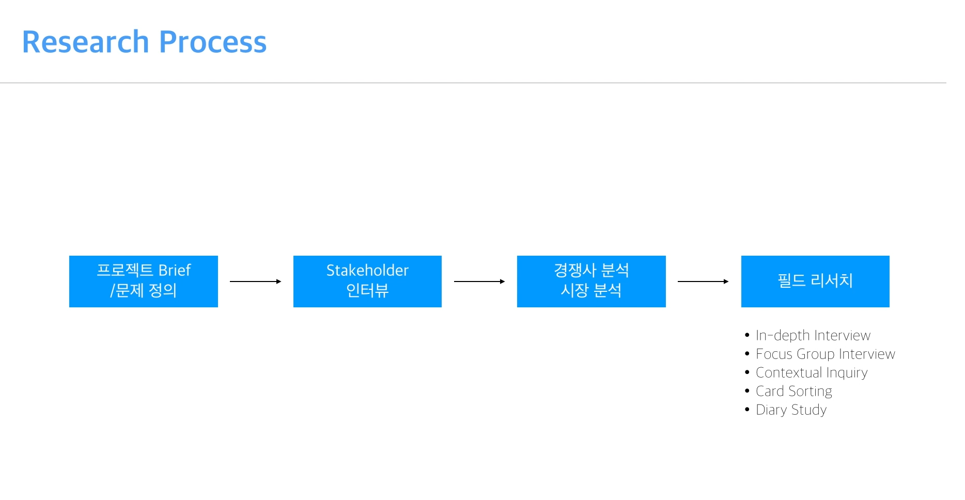

Slide 27
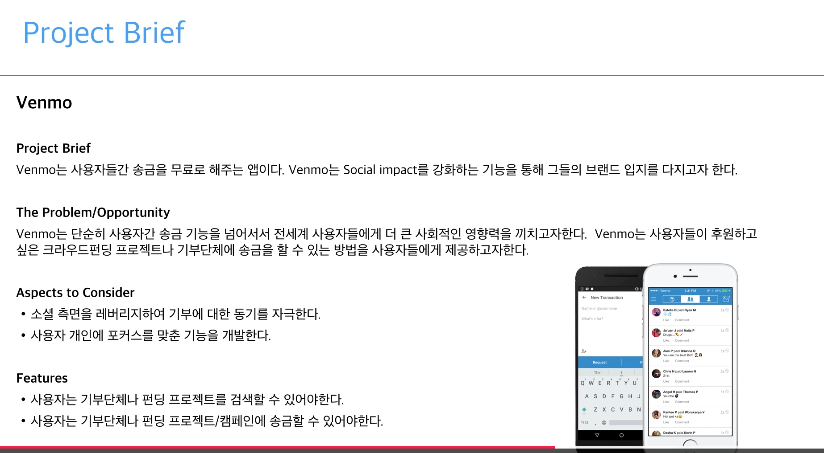

Slide 28
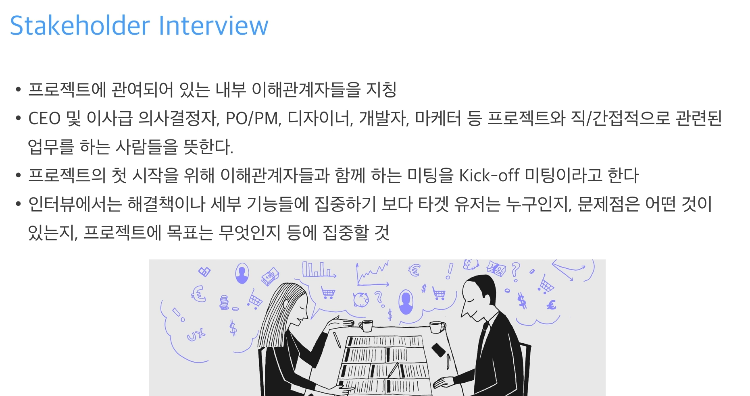

Slide 29
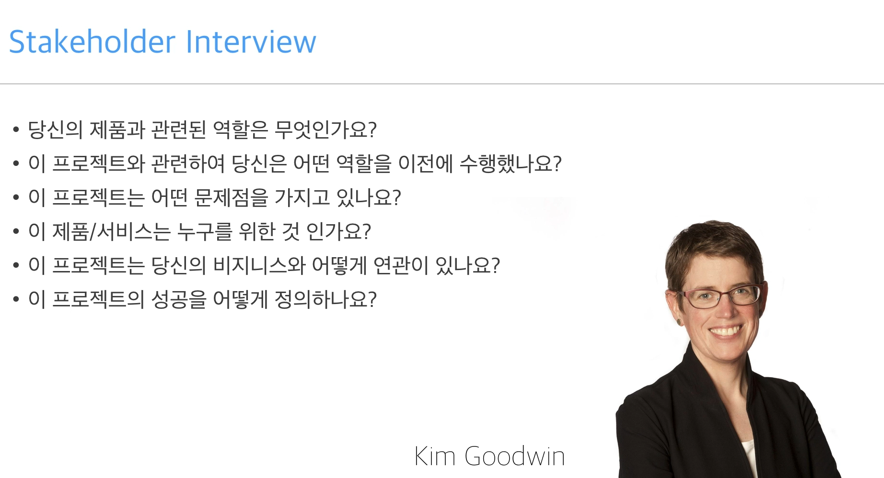

Slide 30
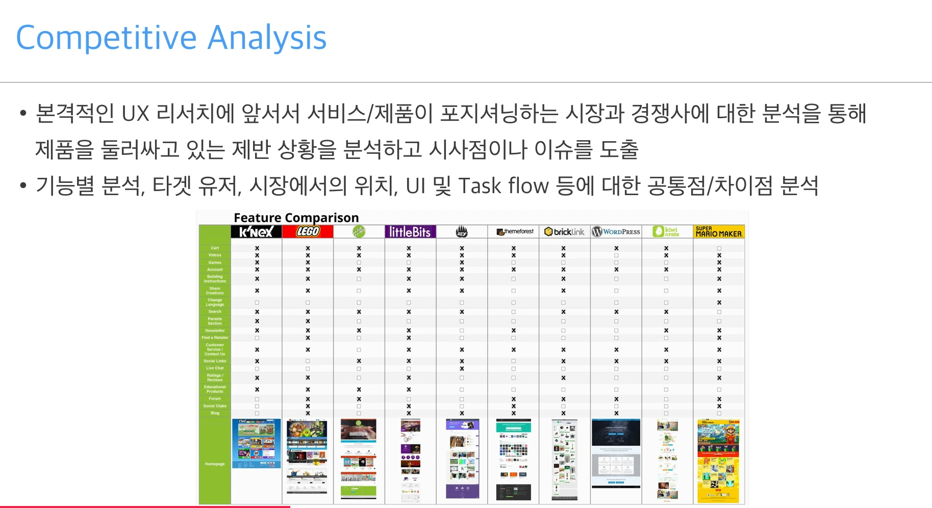

Slide 31
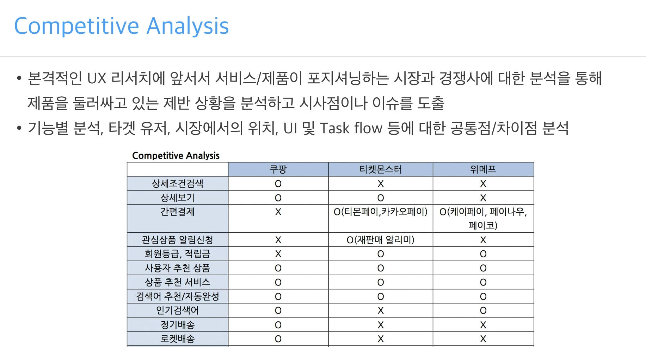

Slide 32
데이터 모델링
01. Affinity Mapping

Slide 33
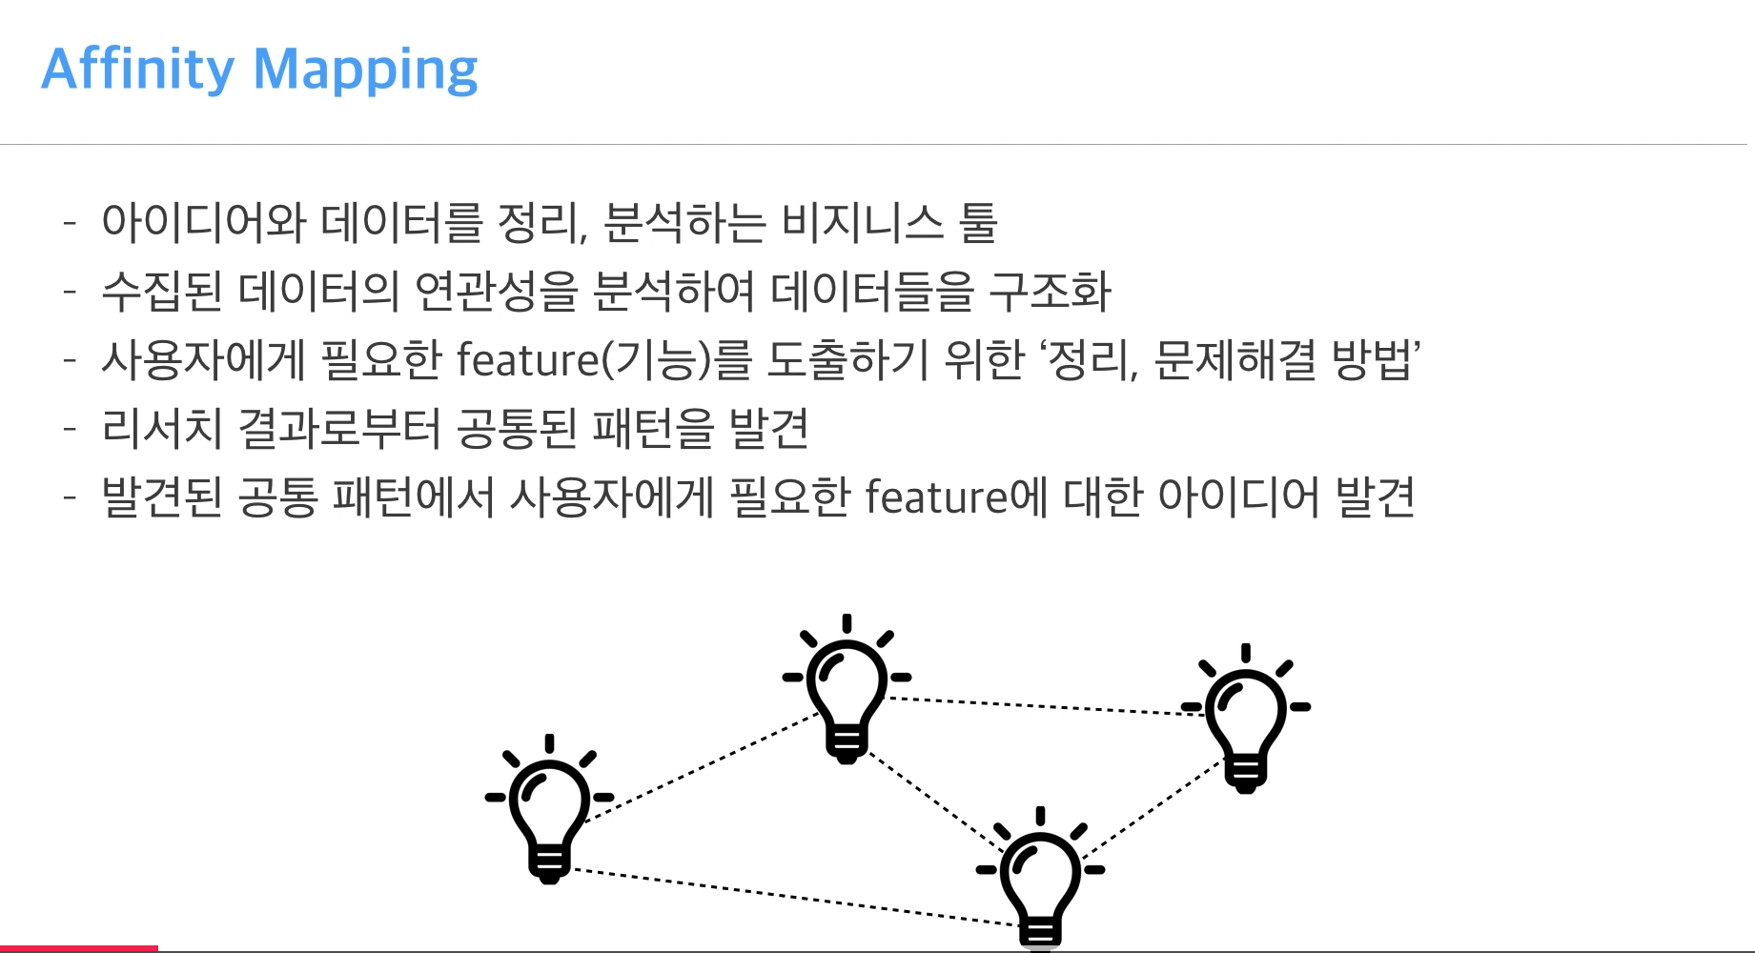

Slide 34
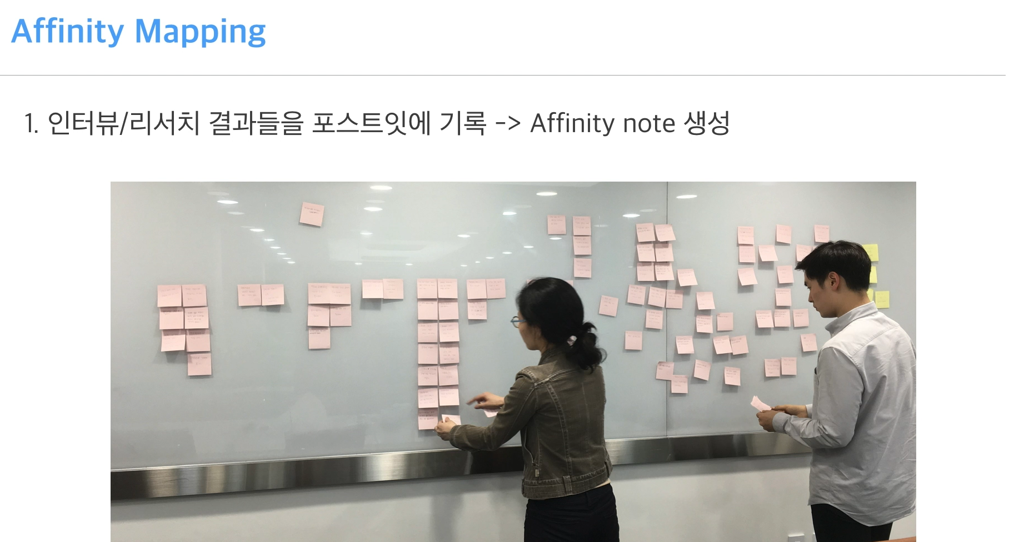

Slide 35
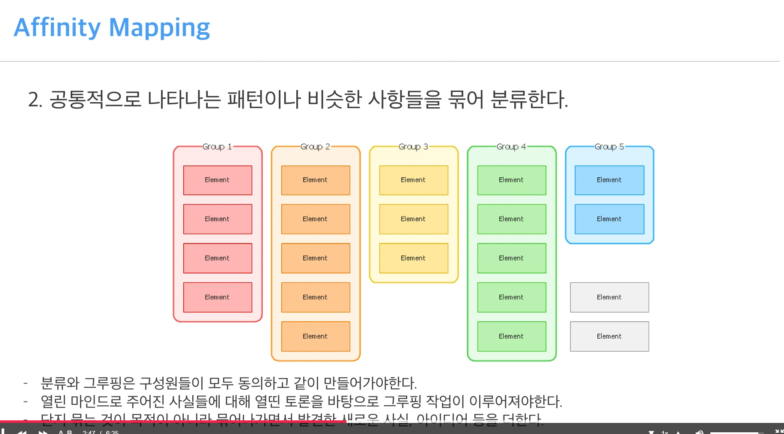

Slide 36
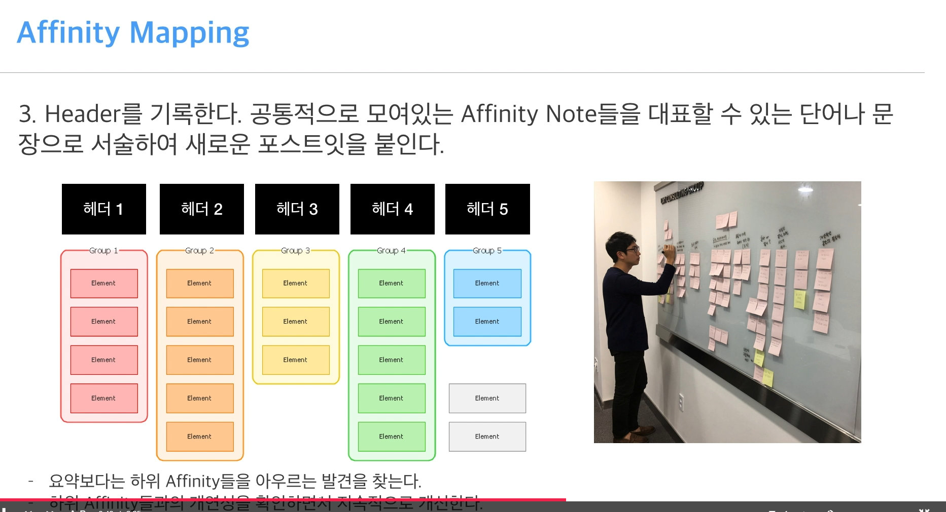

Slide 37
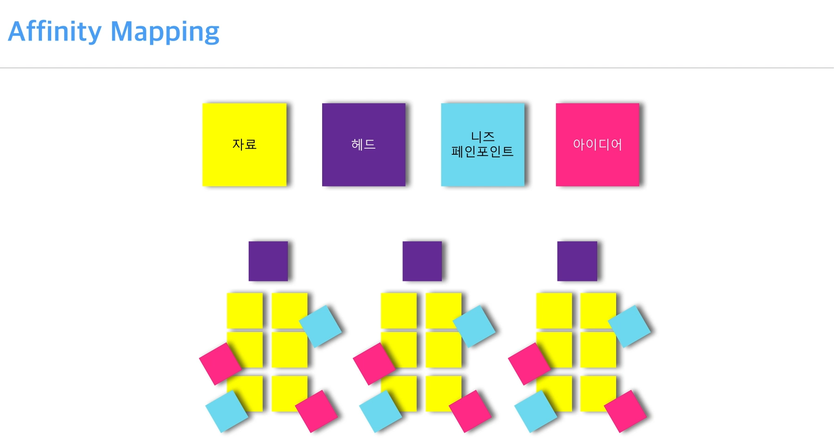

Slide 38
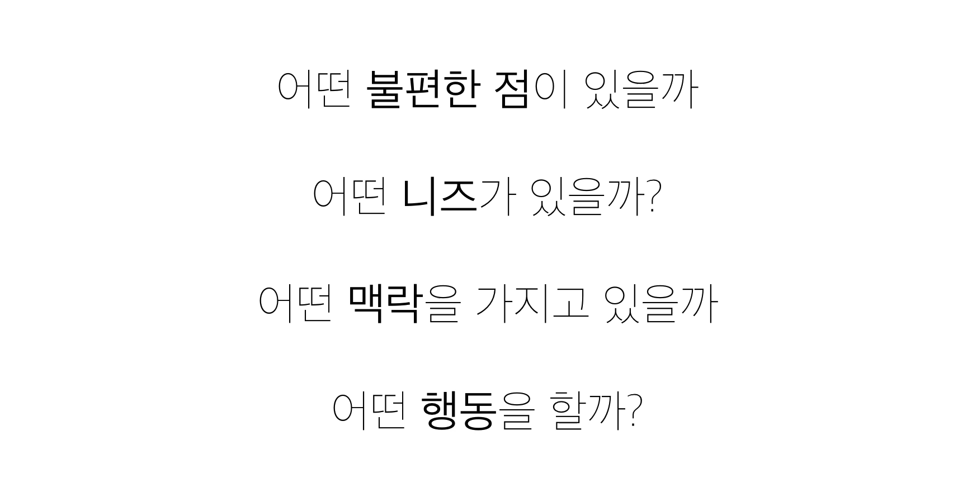

Slide 39
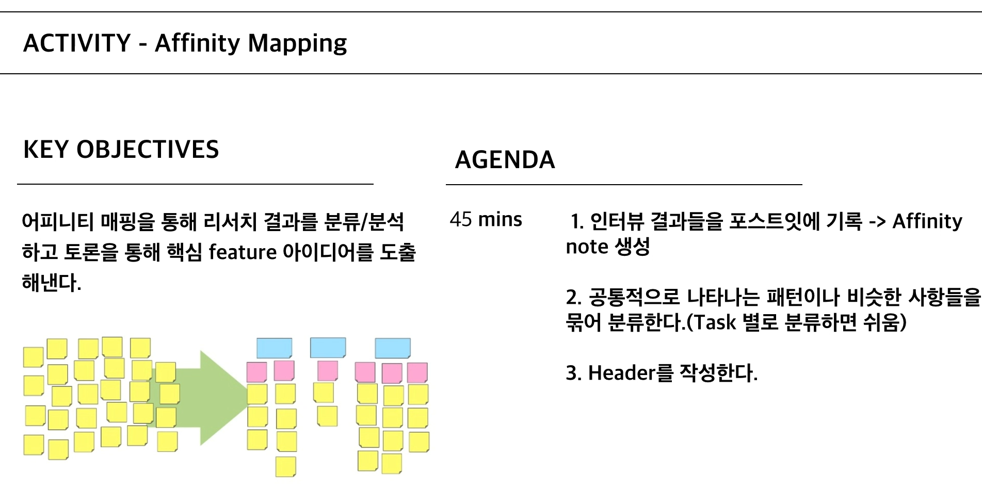

Slide 40
데이터 모델링
02. Persona

Slide 41
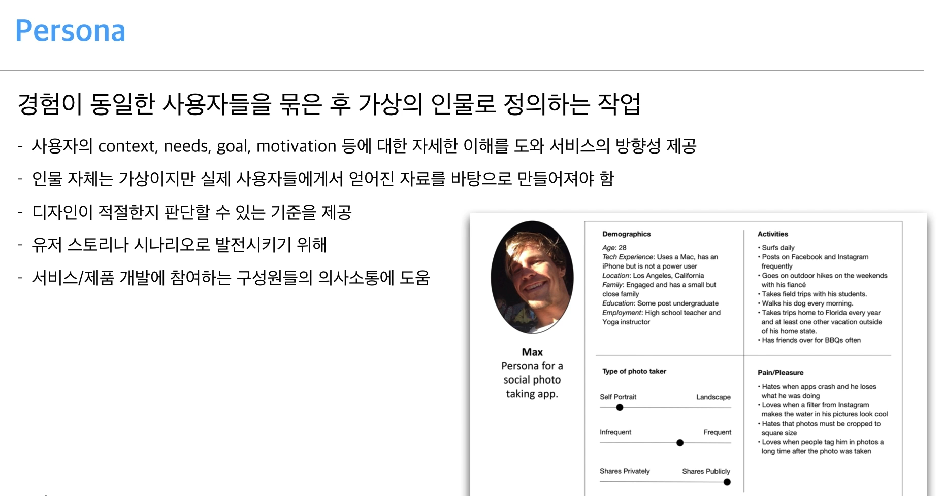

Slide 42
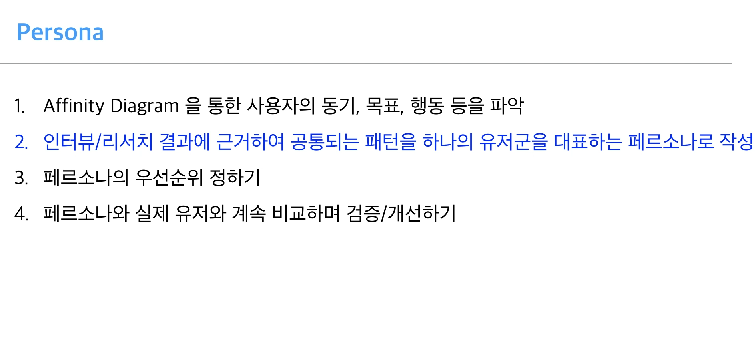
페르소나 작성 순서

Slide 43
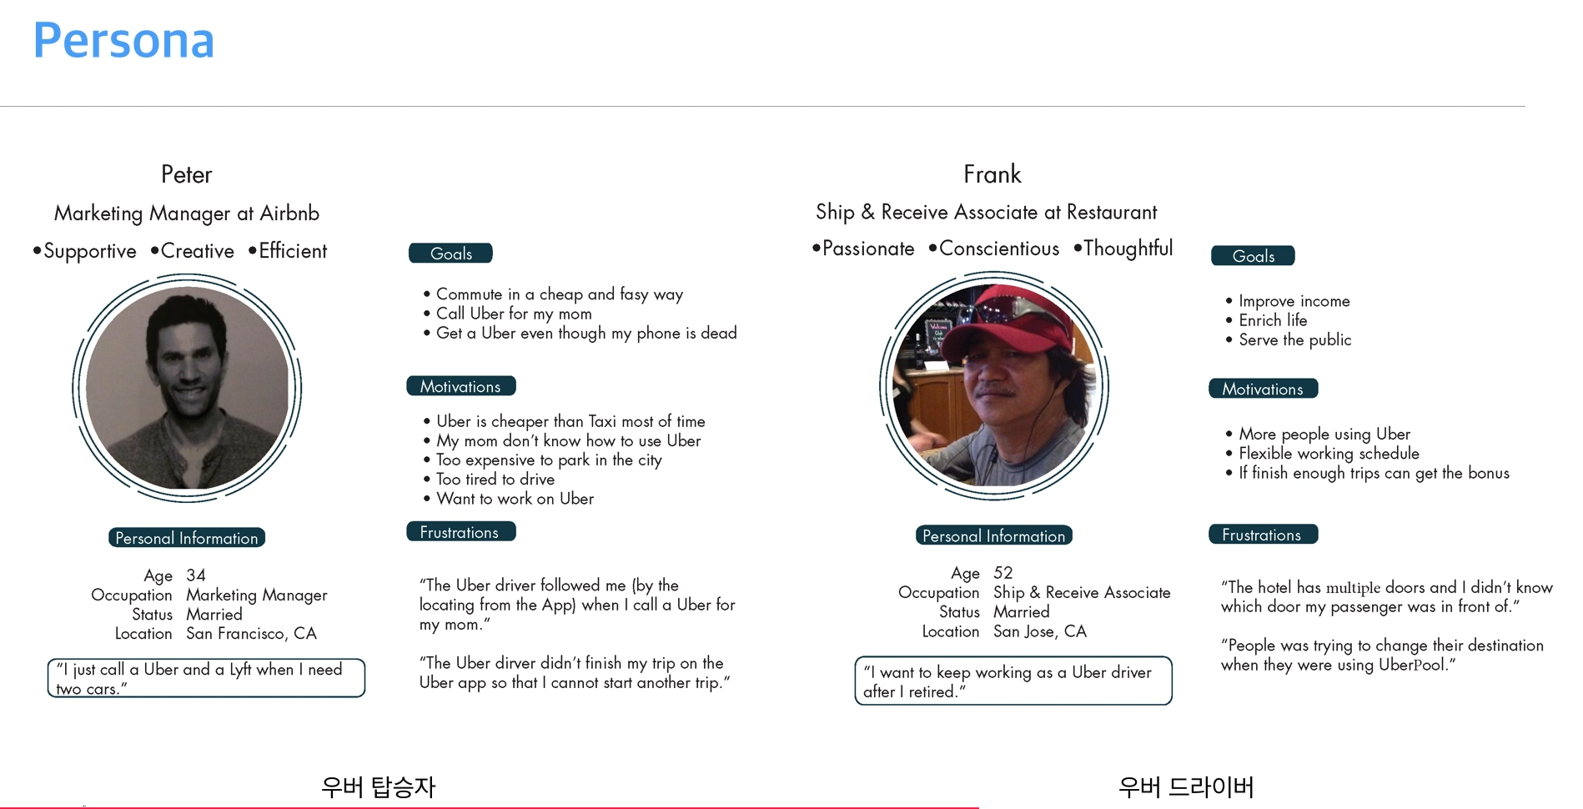

Slide 44
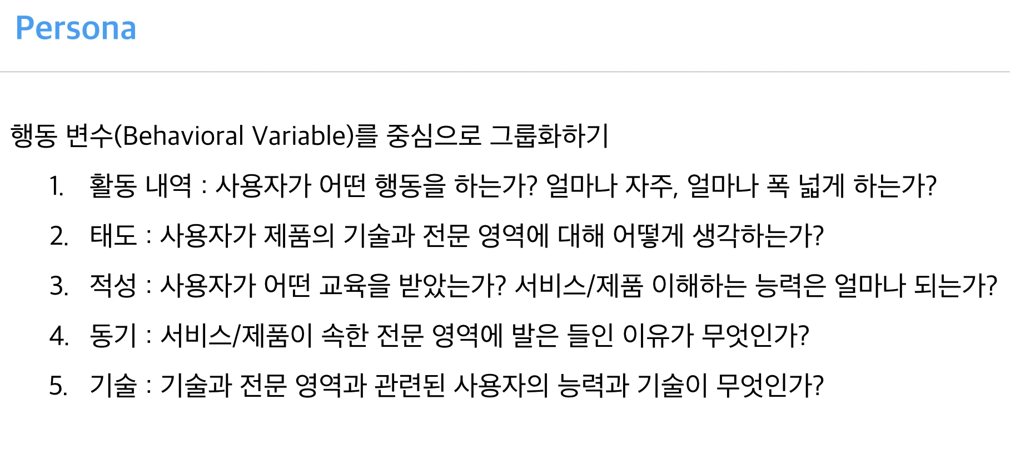
IT 기기의 친숙함

Slide 45
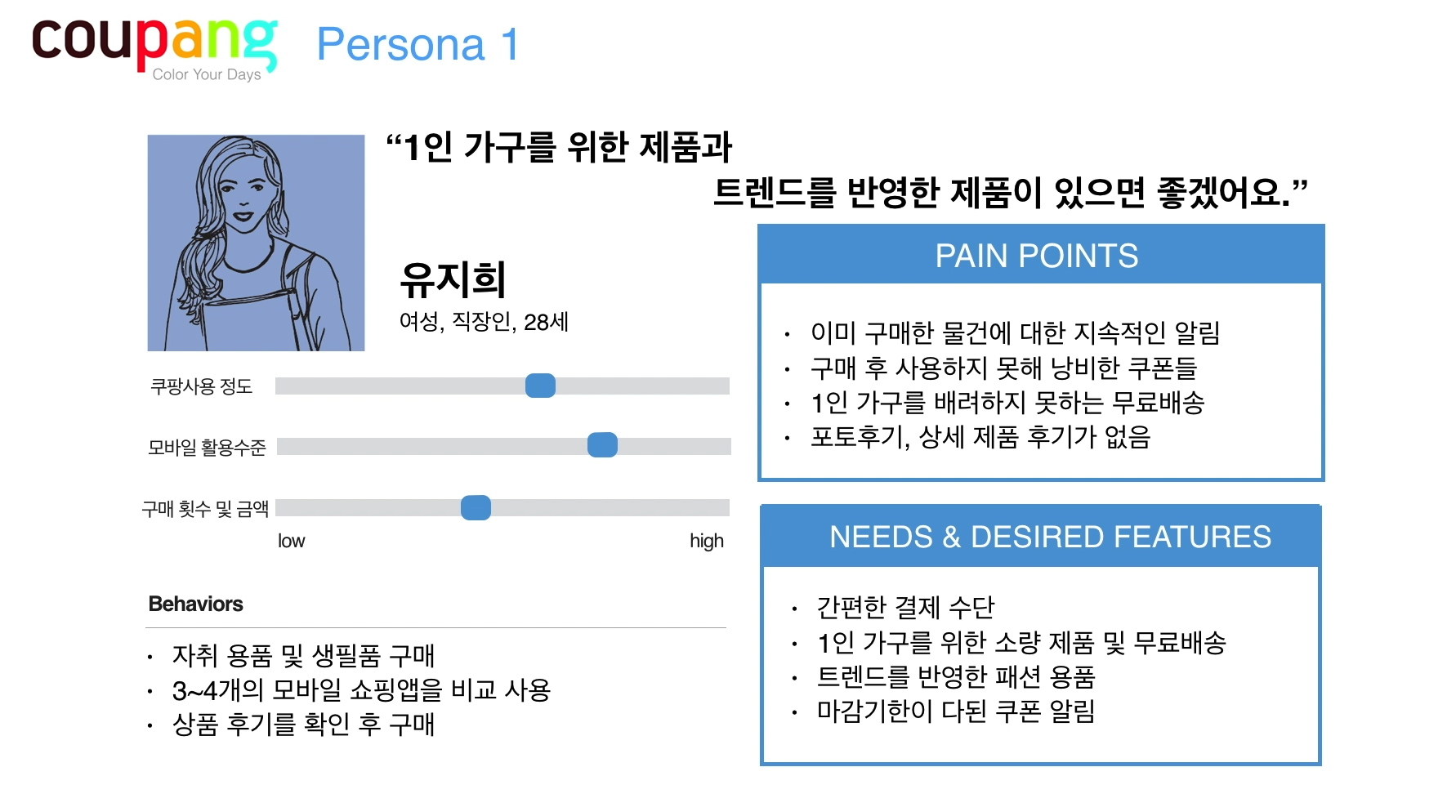

Slide 46
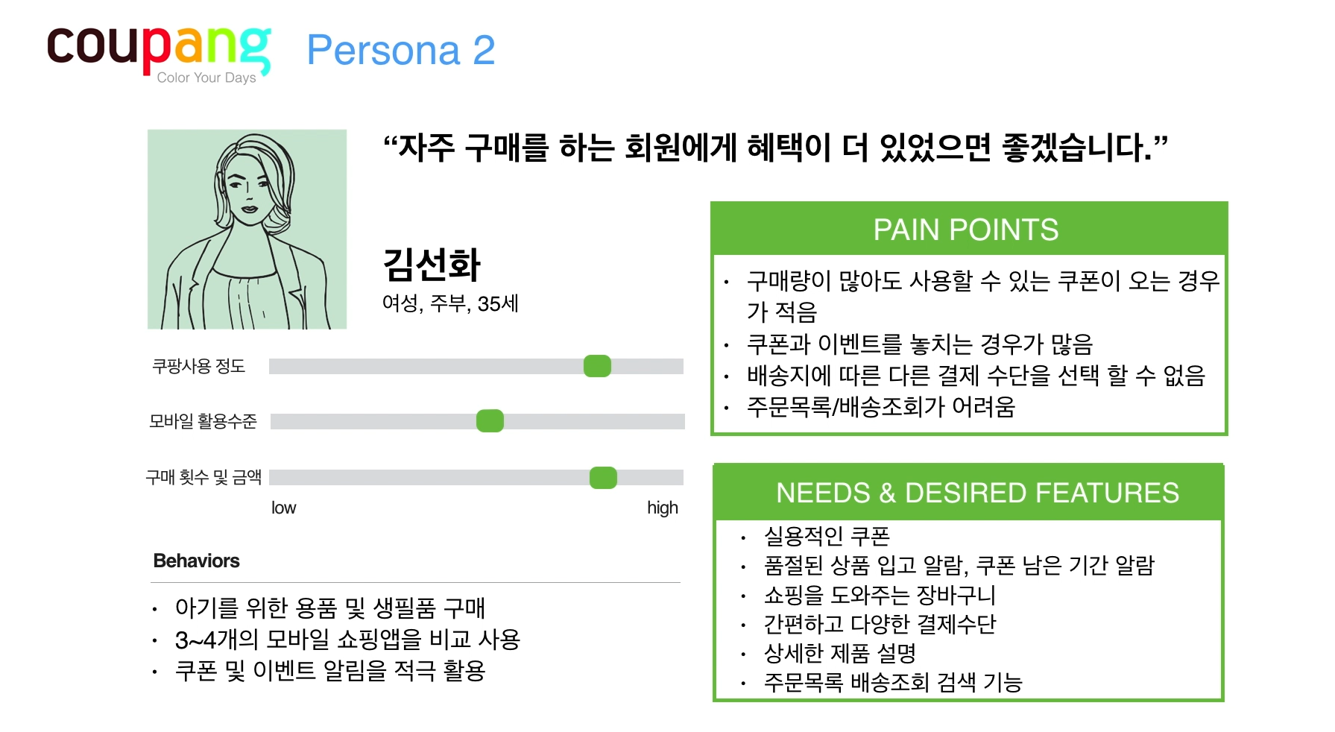

Slide 47
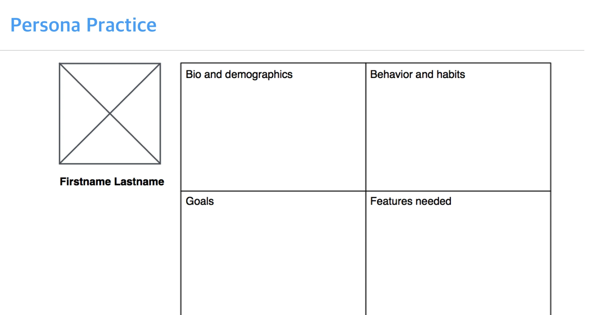
인구 통계학적 정보
-나이
-성별
등
해결하기 원하는 문제

Slide 48
데이터 모델링
03. User Journey

Slide 49
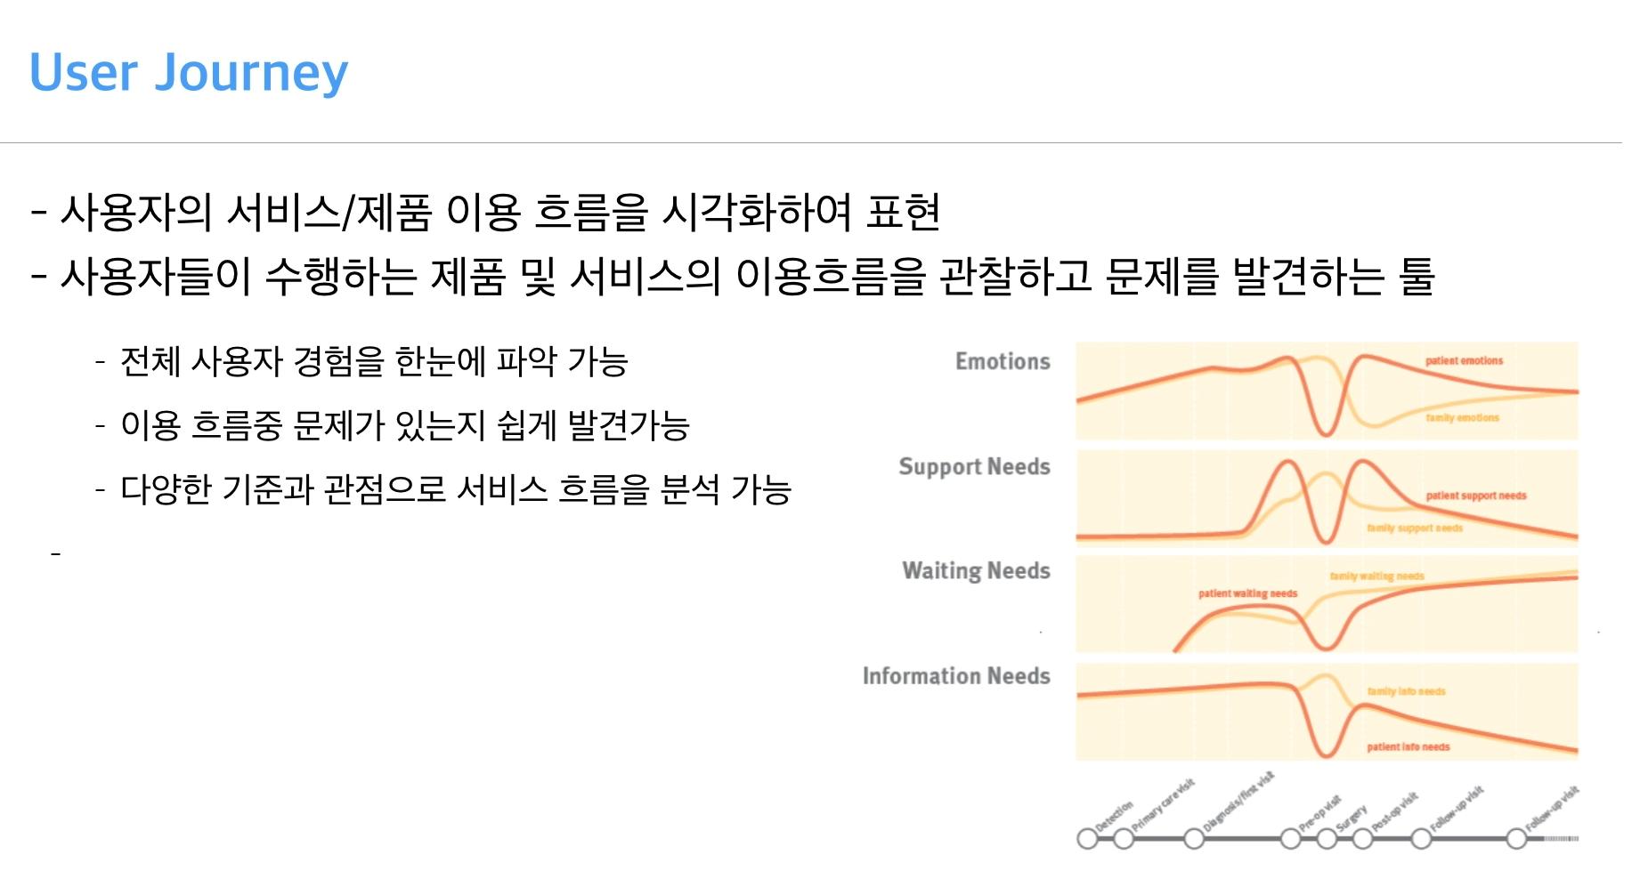
▶ 장점

Slide 50
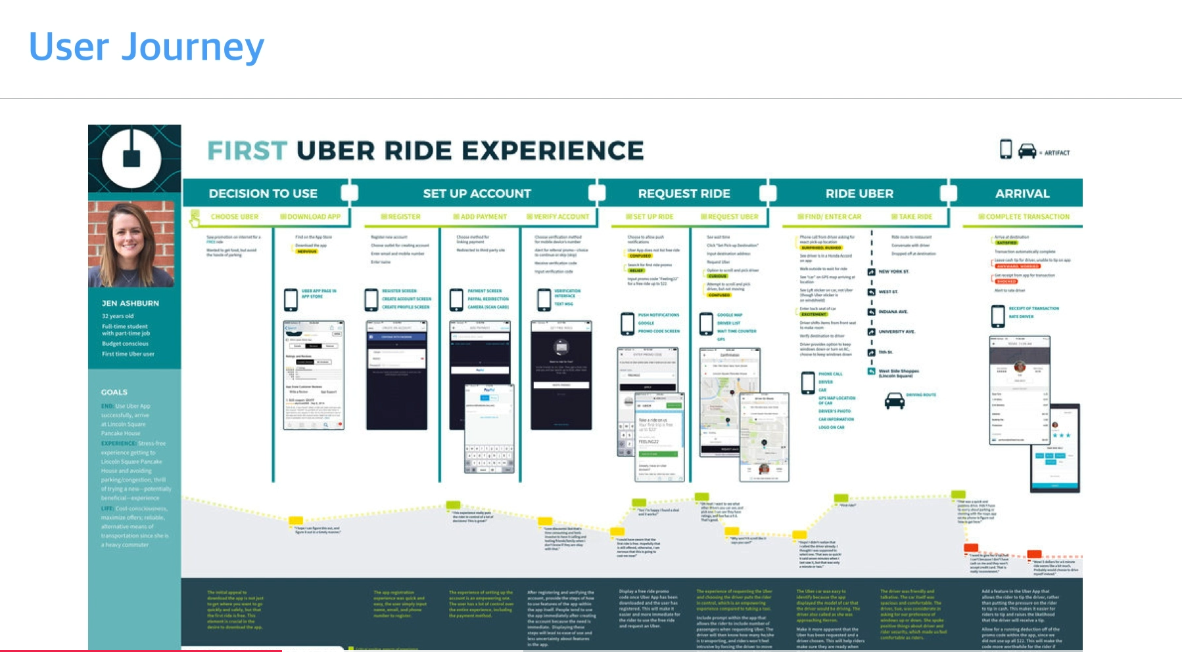
우버 사용자 journey 예시
이용 단계
페르소나 정의가 선행되어야 함.
사용자 만족도

Slide 51
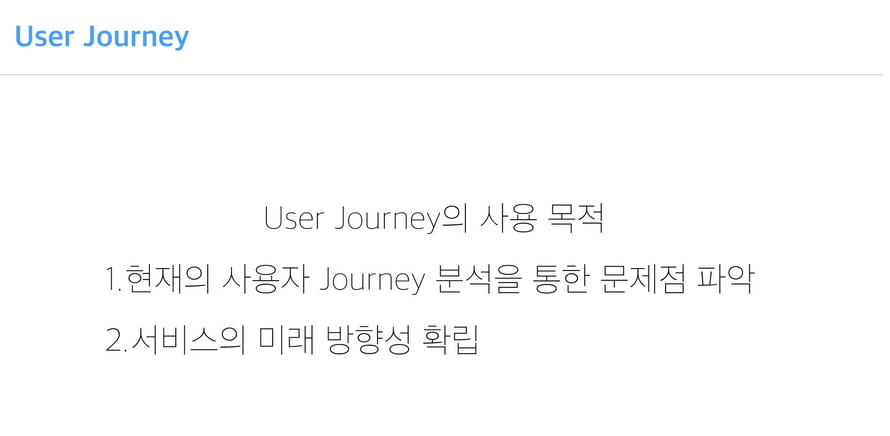

Slide 52
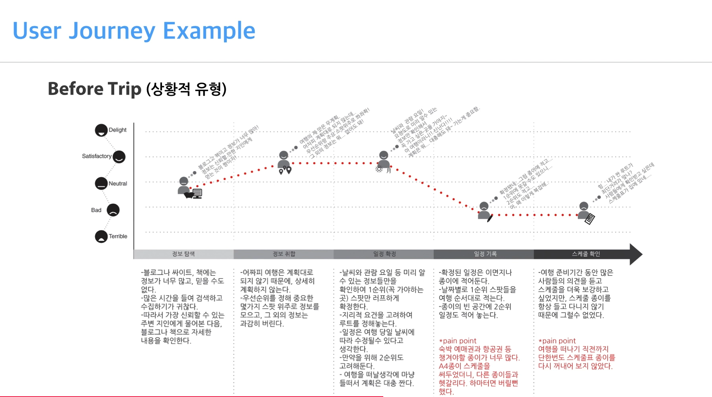
여행 전 계획을 세울 때 사용자 행동과 painpoint

Slide 53
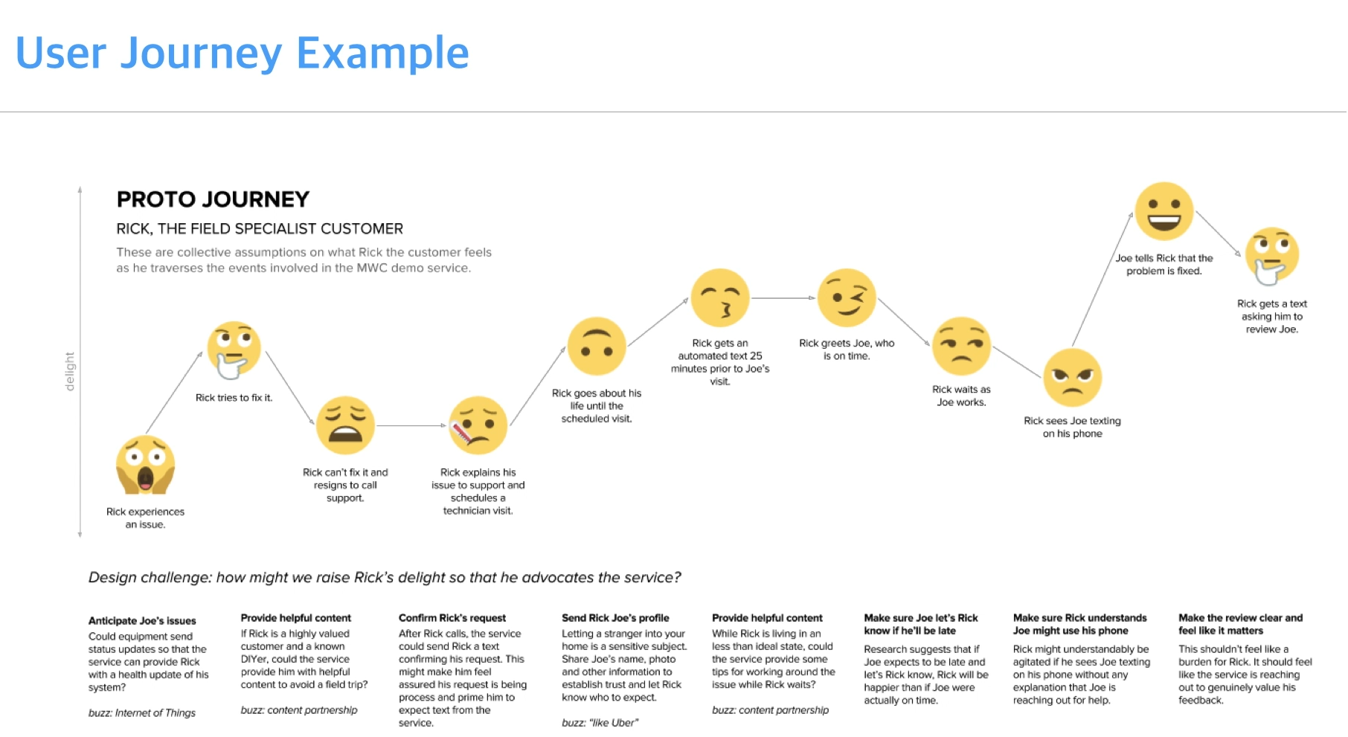

Slide 54
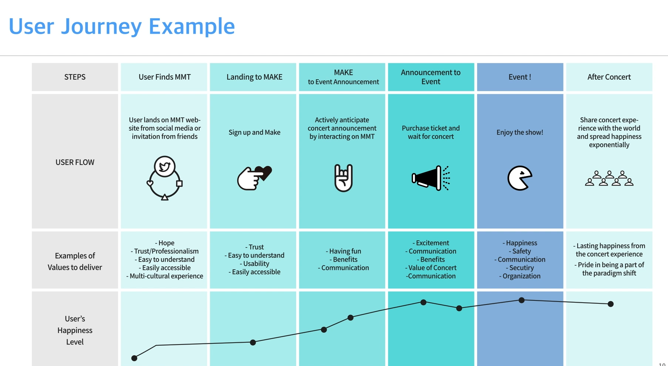
현재보다는 미래 단계에 대한 journey

Slide 55
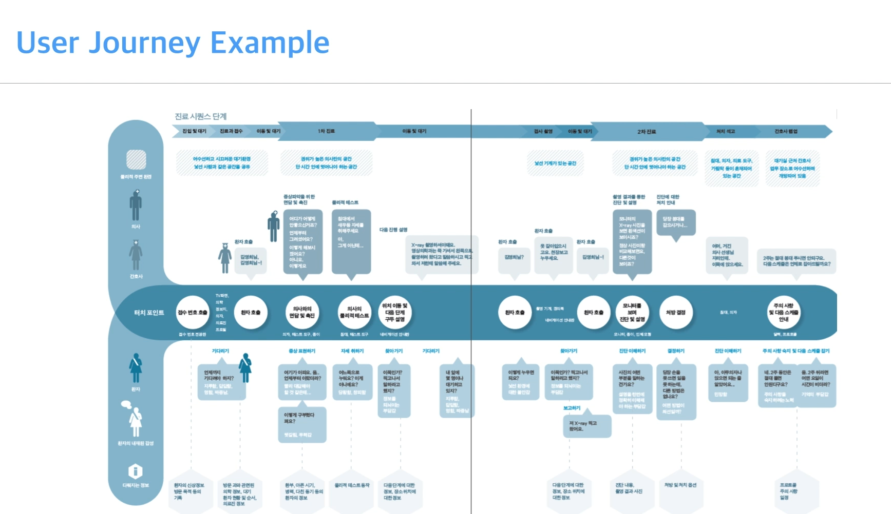

Slide 56
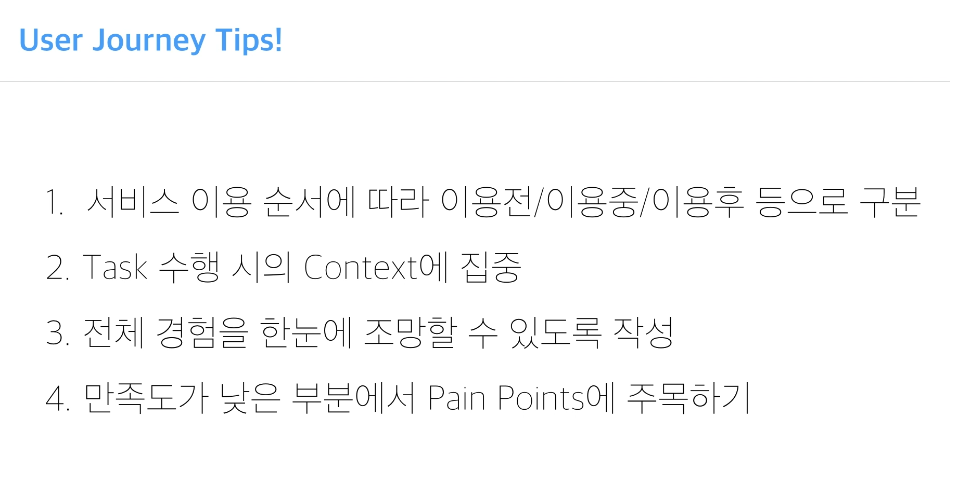

Slide 57
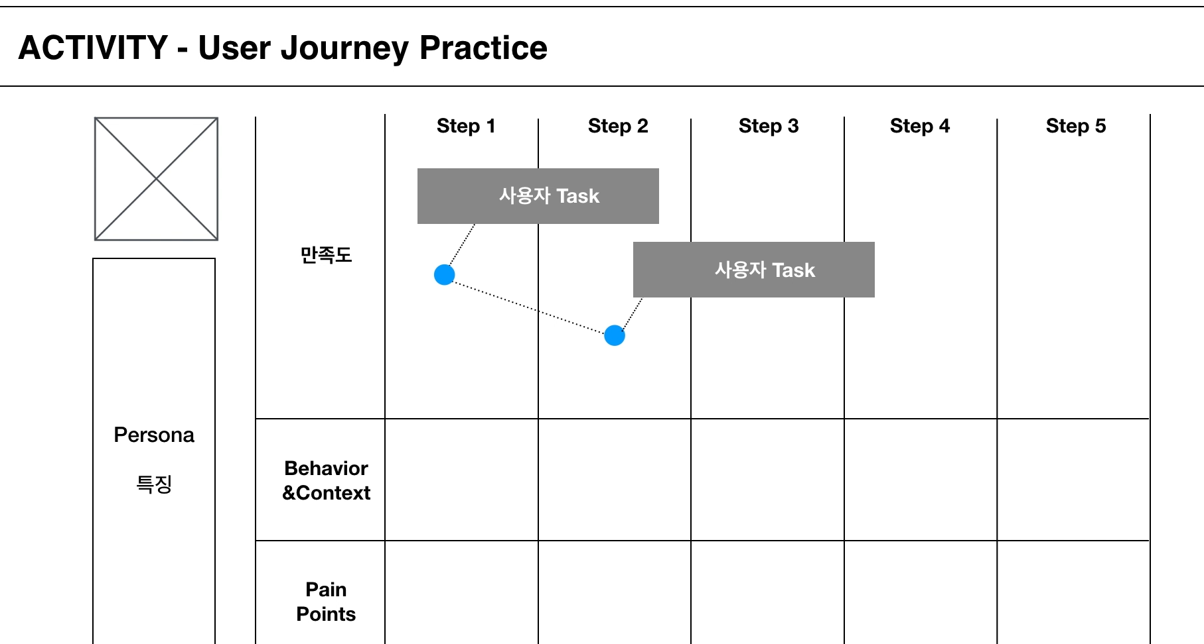

Slide 58
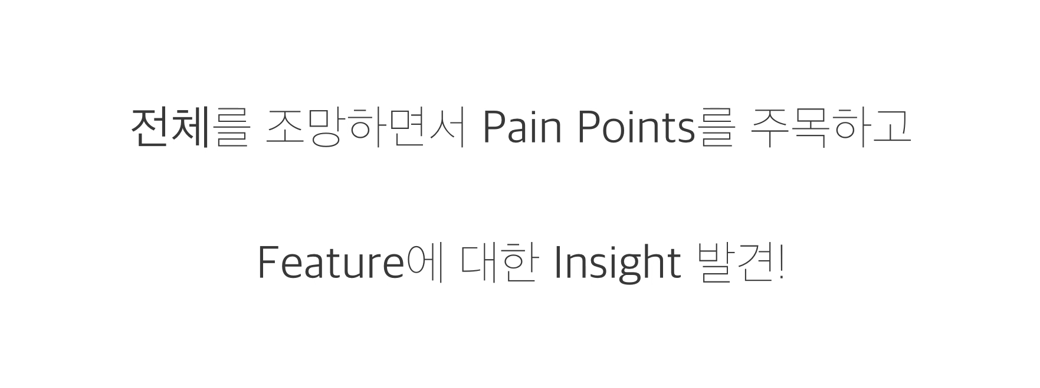

Slide 59
서비스 컨셉/Feature 우선순위
01. 브레인 스토밍

Slide 60
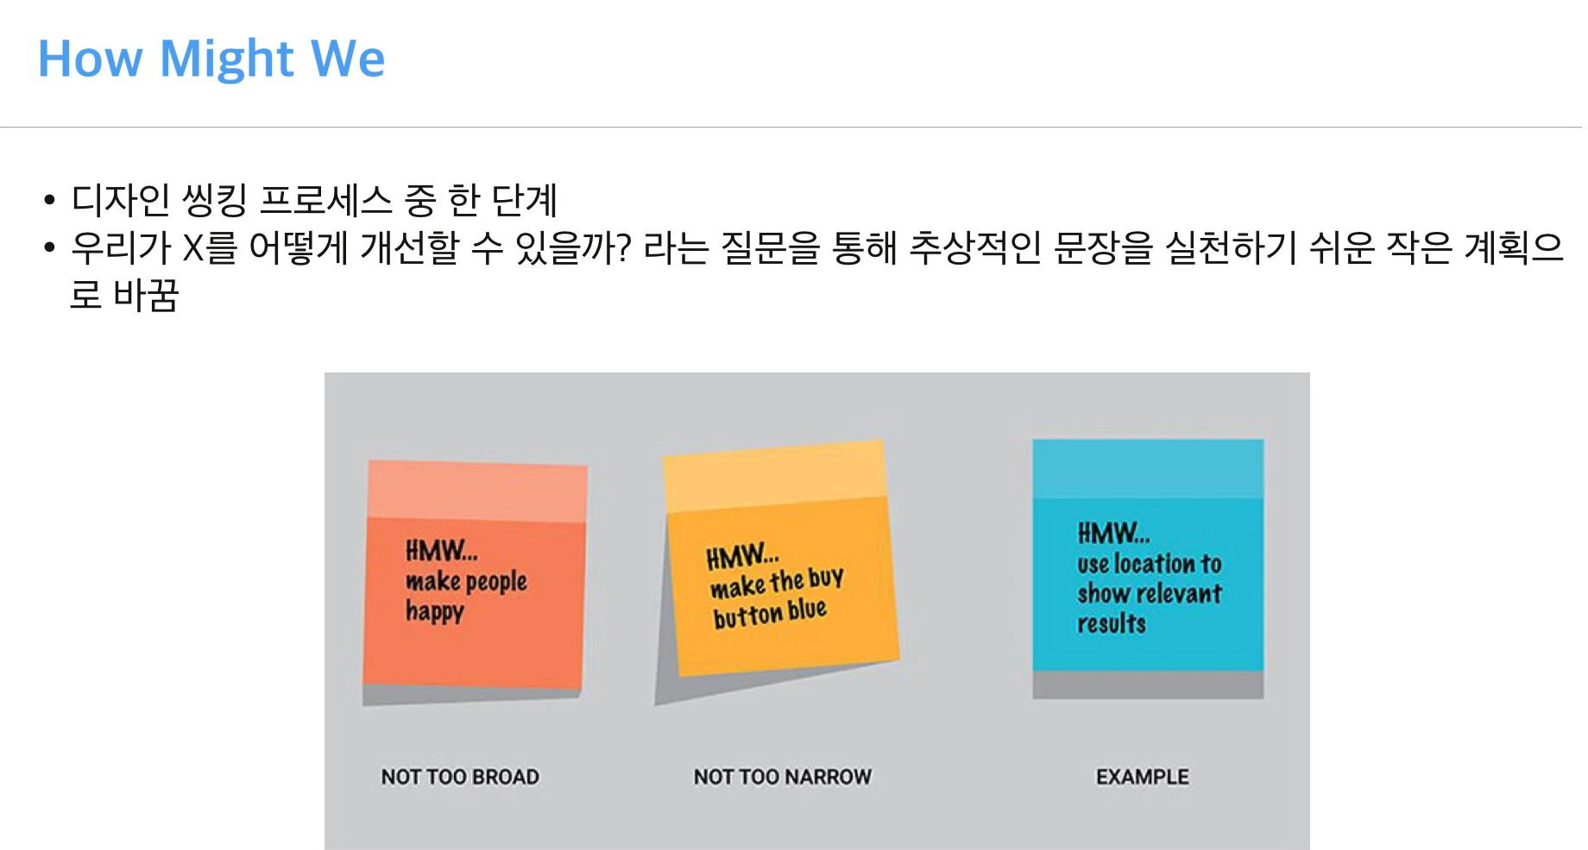

Slide 61


Slide 62


Slide 63


Slide 64


Slide 65
서비스 컨셉/Feature 우선순위
02. Feature 우선순위 세우기

Slide 66

필수 기능
투입 리소스

Slide 67


Slide 68


Slide 69
서비스 컨셉/Feature 우선순위
03. 서비스 컨셉

Slide 70


Slide 71


Slide 72


Slide 73


Slide 74
서비스 기획
01. User Story

Slide 75


Slide 76

‘Sprint’ 의미
-반복적인 개발 주기
-보통 2주 정도

Slide 77

사용자 목표가 무엇인지 생각하면서 유저 스토리를 작성한다.

Slide 78




Slide 79


Slide 80
서비스 기획
02. User Scenario

Slide 81


Slide 82

사용자가 목표를 달성하게 위해서 어떤 흐름으로 서비스를 이용하는지 파악
페르소나를 기반으로 정리하면 좋다.

Slide 83


Slide 84


Slide 85


Slide 86


Slide 87
서비스 기획
03. 스토리보드

Slide 88

스토리보드 작성 시 필요한 3가지 요소
상황, 장소, 맥락
장면 설명 문구

Slide 89
서비스 기획
04. User Flow

Slide 90

개발할 수 있는 로직의 단계

Slide 91


Slide 92


Slide 93


Slide 94


Slide 95


Slide 96


Slide 97


Slide 98


Slide 99


Slide 100


Slide 101
서비스 기획
05. IA-정보구조

Slide 102


Slide 103


Slide 104


Slide 105

우선순위가 있는 하이라키 e.g)지메일

Slide 106

e.g.) 모바일 bottom tap bar =Depth 0

Slide 107

e.g.) E-book 의 bookmark

Slide 108


